Slide 1
«ПОДВИЖНАЯ ИГРА КАК СРЕДСТВО РАЗВИТИЯ БЫСТРОТЫ У ДЕТЕЙ СТАРШЕГО ДОШКОЛЬНОГО ВОЗРАСТА»
выполнила :руководитель физического воспитания
Илюкина Ирина Александровна

Slide 2
Цель: выявить результативность комплекса подвижных игр и игровых упражнений на различные виды основных движений, способствующих развитию быстроты детей старшего дошкольного возраста.
Объект исследования: физическое развитие детей дошкольного возраста.
Предмет: процесс развития быстроты детей старшего дошкольного
возраста через подвижные игры и игровые упражнения.
Задачи :
1.Изучить и проанализировать научнопсихолого-педагогическую
литературу
2. Определить уровень сформированности быстроты с помощью
диагностических методик.
3. Составить проект работы по развитию быстроты при проведении игр и
игровых упражнений и реализовать его на практике.
4. Повторно изучить уровень сформированности быстроты у детей
сравнить полученные результаты исследования, сделать выводы.

Slide 3
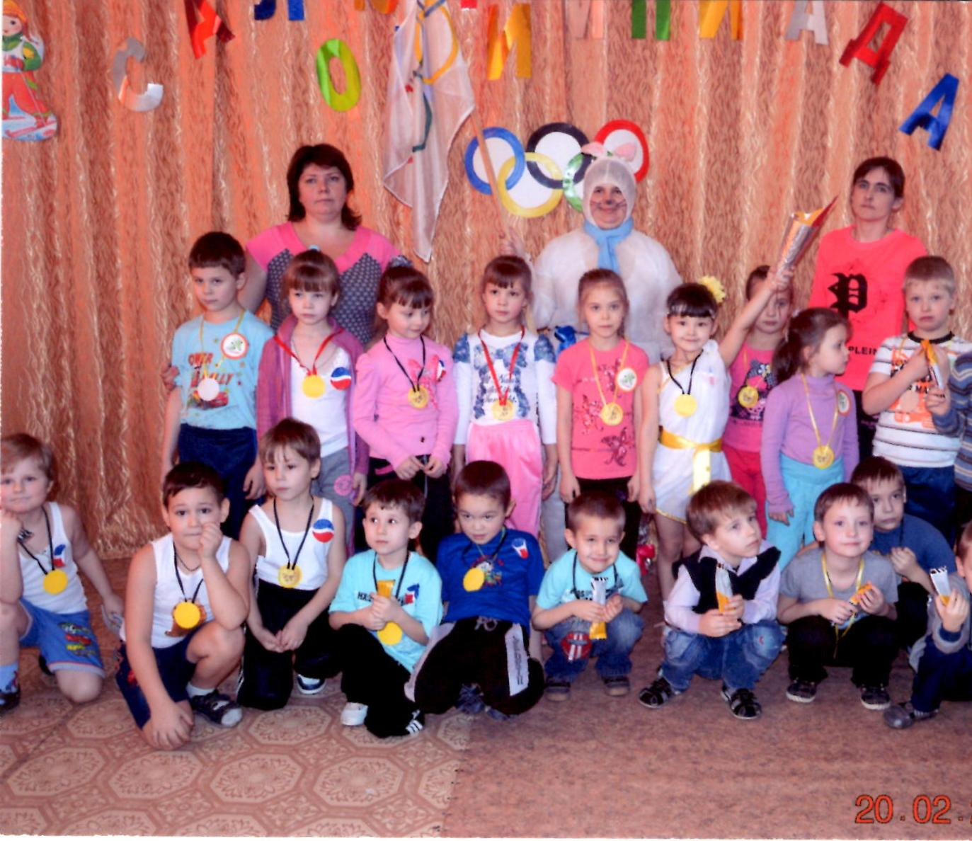
Исследование проводилось:
с 1.03.2014 года по 1.05.2014 года в МДОУ Сараевский детский сад комбинированного вида №4 «Сказка».
Методы исследования:
использовалось тестирование, описание, беседа с
воспитателем, инструктором по физической культуре,
изучение медико-психолого-педагогической документации.

Slide 4
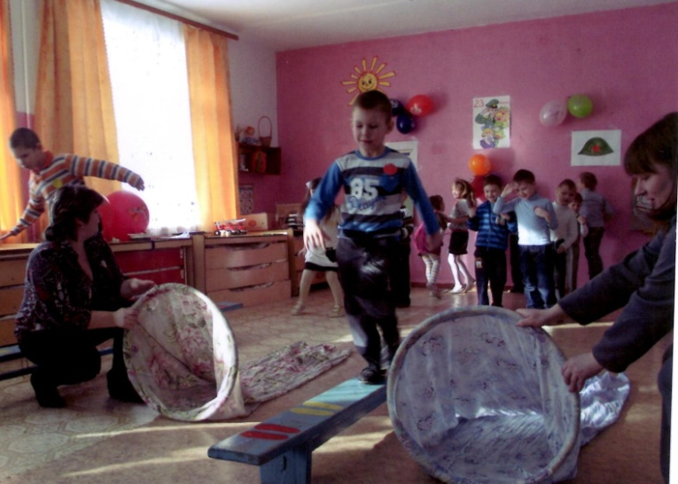
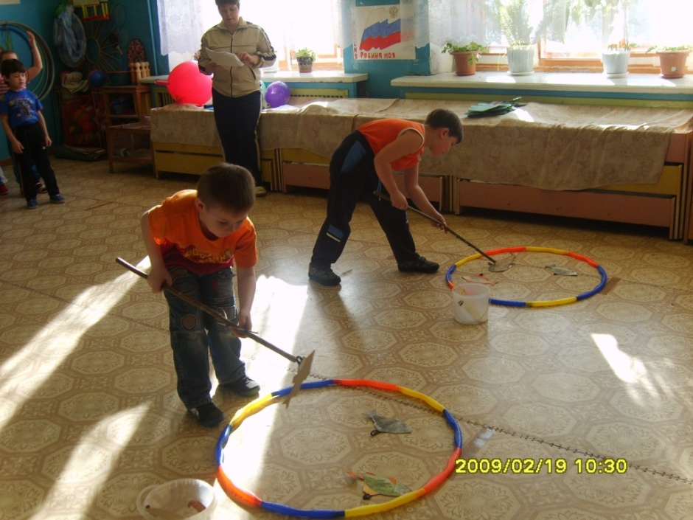
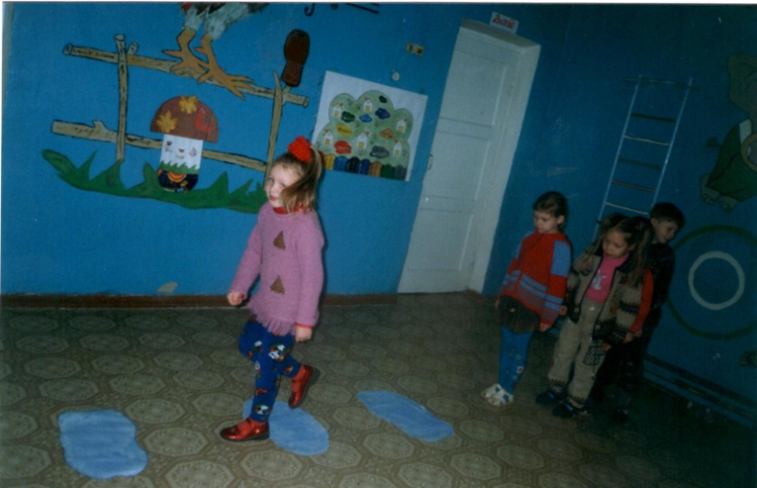
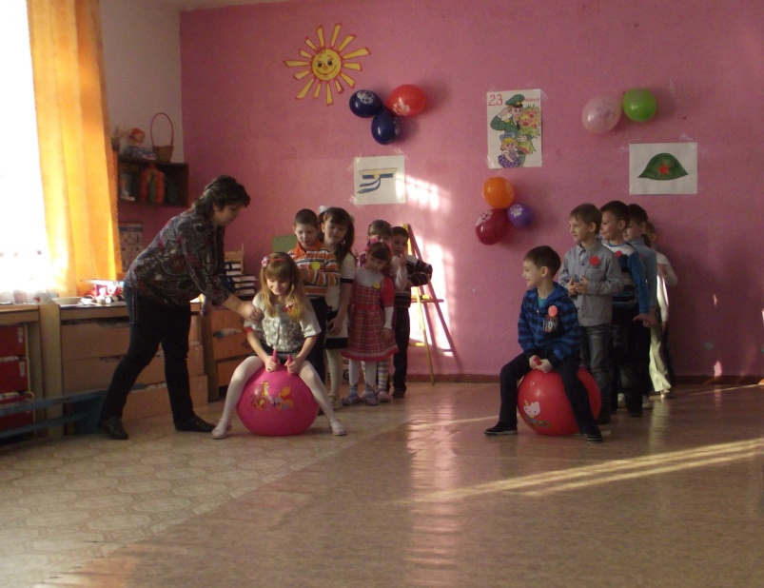
Подвижная игра — это сознательная, активная деятельность ребенка, характеризующаяся точным и своевременным выполнением заданий, связанных с обязательными для всех играющих правилами.
Классификация:
- сюжетные («Медведи и пчелы).
- бессюжетные («Ловишки», «Салки»).
- игровые упражнения («По мостику», «Через ручеёк»).
- игры – забавы (пробежать в мешке, ударить по мячу с закрытыми глазами).
- спортивные игры

Slide 5
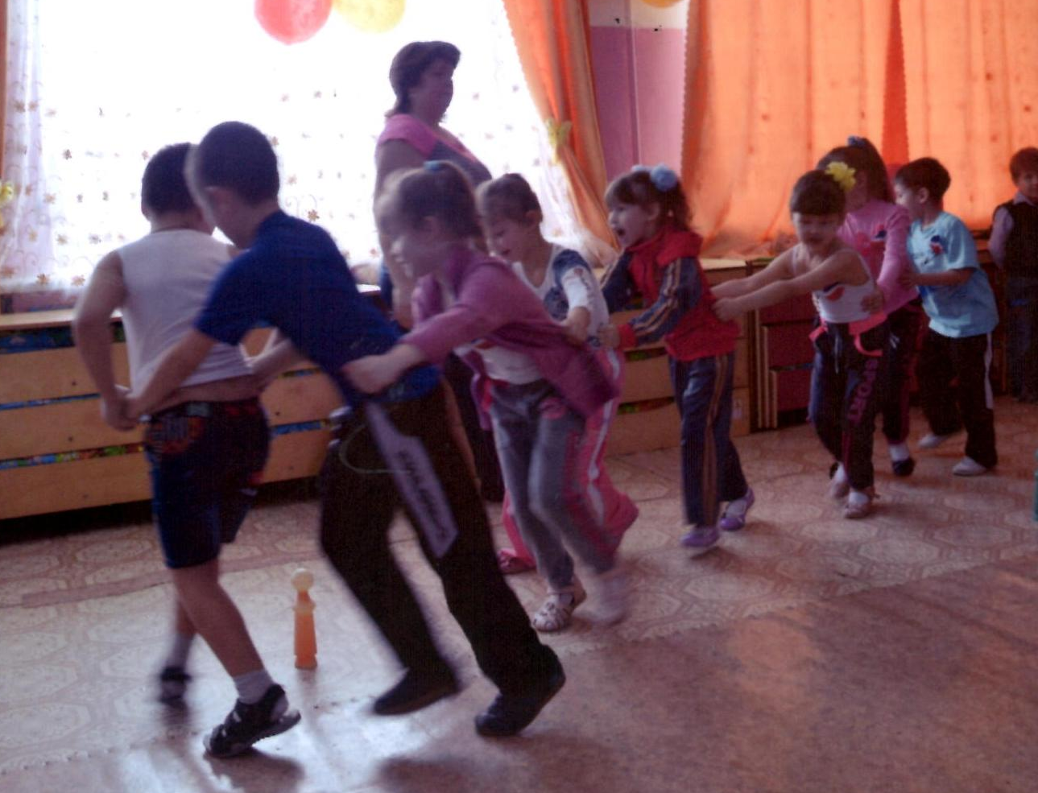
Быстрота - способность человека к выполнению действий в минимальный
(кратчайший) промежуток времени.
При развитии у детей быстроты решают 2 основные задачи: увеличение скорости простых движений и увеличение частоты движений
Развитию быстроты способствуют скоростно-силовые упражнения: прыжки,
метание (толчок при прыжке в длину и в высоту с разбега, бросок при метании
совершается с большой скоростью). В дошкольном возрасте используют и
разнообразные упражнения, требующие быстрых кратковременных
перемещений и локальных движений. Это упражнения с короткой и длинной
скакалкой (вбегание и выбегание), эстафеты с бегом, упражнения с бросками
и ловлей мяча и т. п.
Игры, направленные на развитие быстроты, создают положительную предпосылку для воспитания силы и выносливости, а также других физических качеств, оказывая разносторонний эффект

Slide 6
Анализ уровня развития быстроты в беге на 10 м

Slide 7
Анализ уровня развития быстроты в беге на 30 м

Slide 8
Результаты исследования развития быстроты и знаний детей о подвижных играх
на констатирующем и контрольном этапах у детей старшего дошкольного возраста
Уровни развития | Результаты исследования быстроты по методике Тарасовой Т.А. |  |  |  | Результаты опроса детей о подвижных играх
 | Бег на 10 м |  | Бег на 30 м
 | Констатирующий этап | Контрольный этап | Констатирующий этап | Контрольный этап | Констатирующий этап | Контрольный Этап
Высокий | 0 % | 0 % | 0 % | 0 % | 0 % | 0 %
Выше среднего | 20 % (2 чел.) | 30 % (3 чел.) | 10 % (1 чел) | 20 % (2 чел.) | 0 % | 0 %
Средний | 30 % (3 чел) | 30 % (3 чел.) | 40 % (4 чел.) | 50 % (5 чел) | 30 % (3 чел.) | 40 % (4 чел.)
Ниже среднего | 30 % (3 чел.) | 30 % (3 чел.) | 20 % (2 чел) | 10 % (1 чел.) | 50 % (5 чел.) | 50 % (5 чел)
Низкий | 20 % (2чел.) | 10 % (1 чел.) | 30 % (3чел.) | 20 % (2 чел.) | 20 % (2 чел.) | 10 % (1 чел)

Slide 9
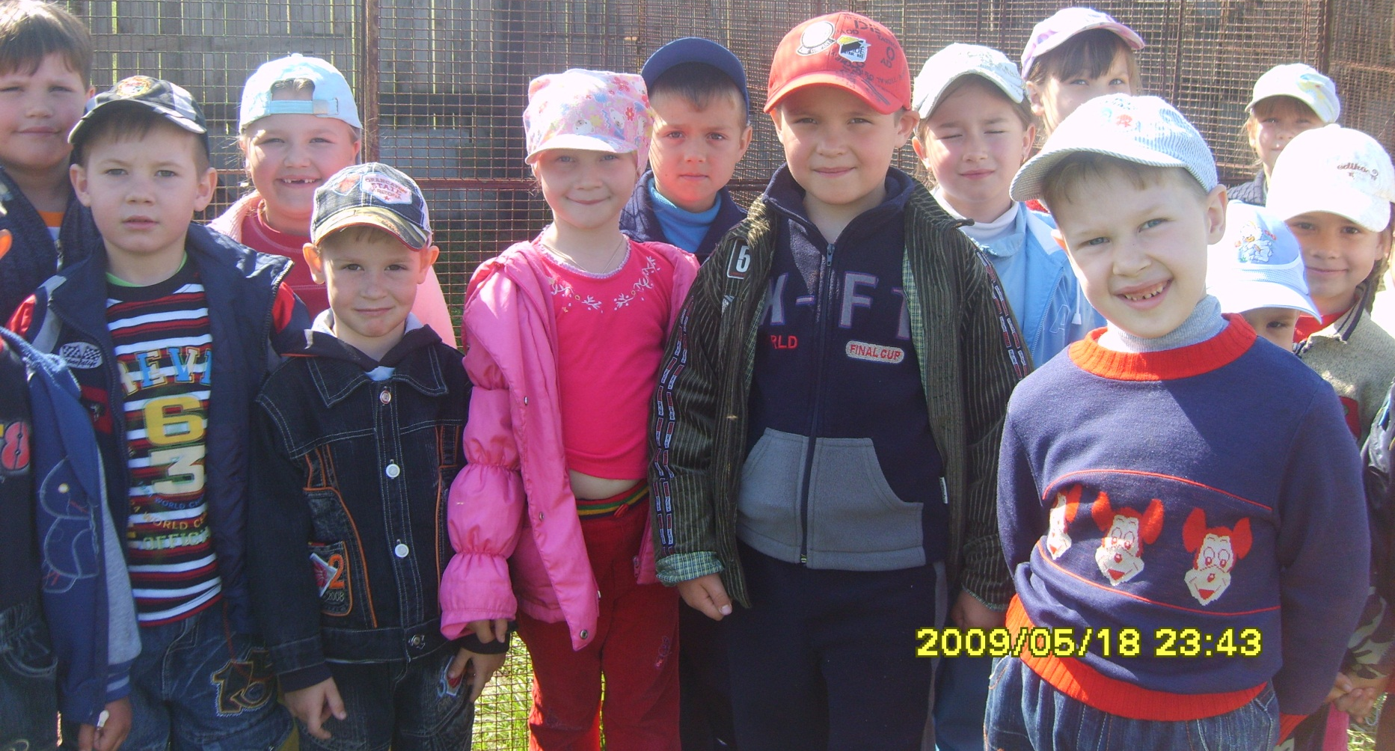
Наше исследование подтверждает положительную динамику при
использовании подвижных игр как средства развития быстроты у детей
старшего дошкольного возраста.
Итоги проведенной педагогической работы показали положительные
результаты обучения.

Slide 10
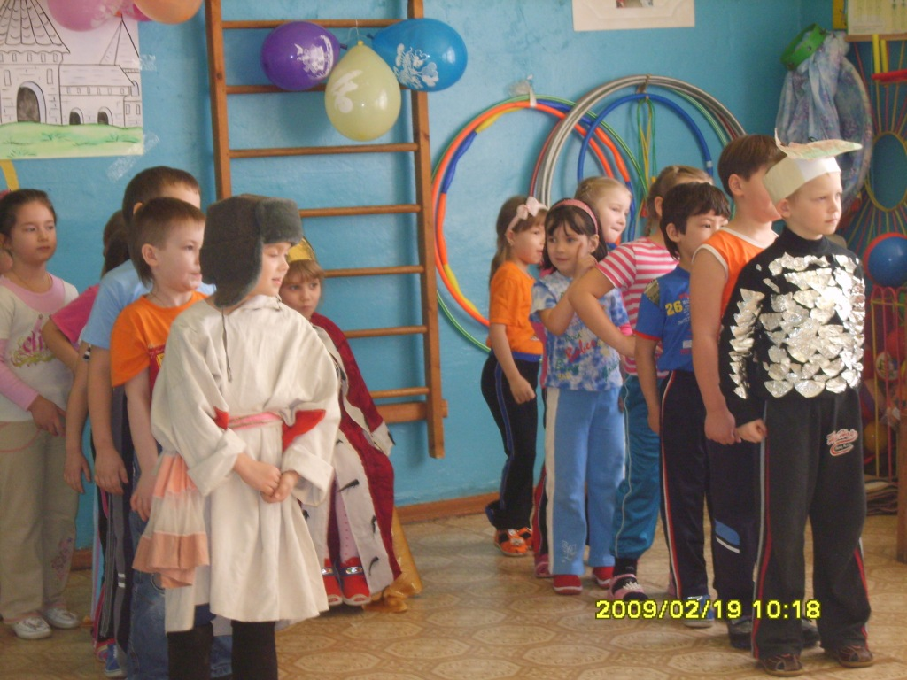
СПАСИБО ЗА ВНИМАНИЕ !

